Slide 1






DUYGU DÜZENLEME
SENA ŞAHİN

Slide 2



DUYGULARIMIZ NELER ?

Slide 3
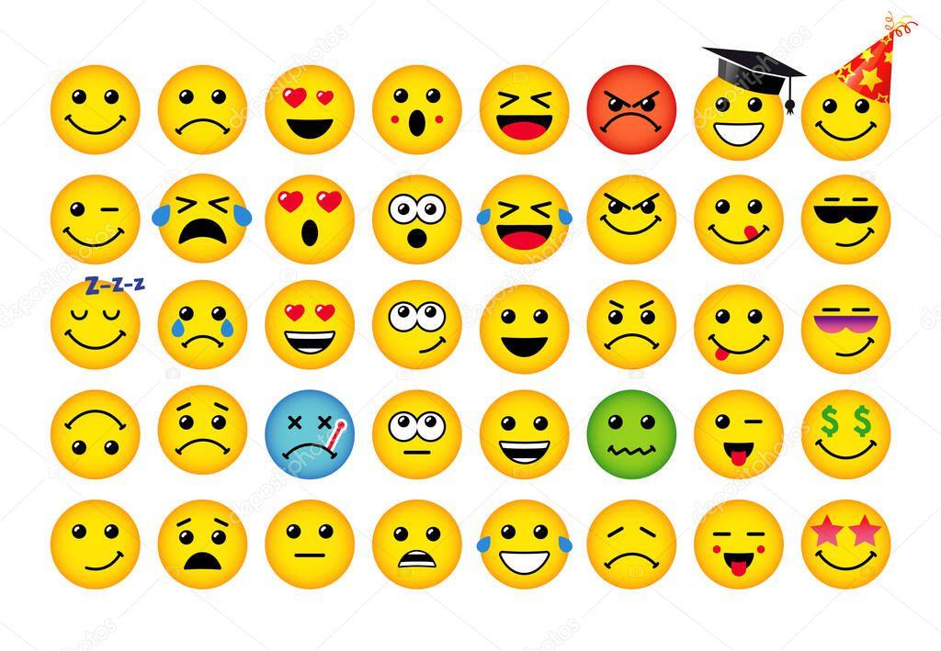

Slide 4

DUYGULARIMIZ ORTAYA ÇIKTIĞINDA NELER OLUYOR?

Slide 5

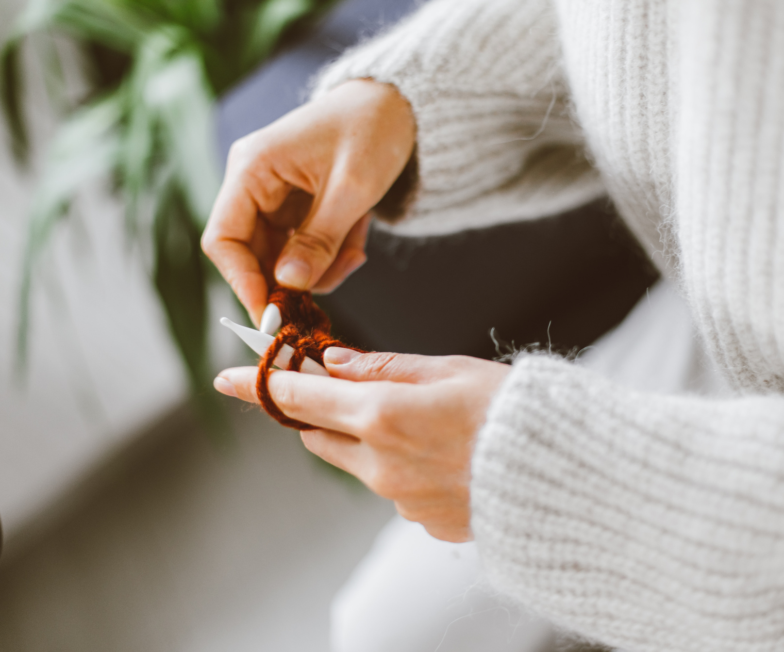
DOĞRU TEPKİYİ NASIL VEREBİLİRİZ?

Slide 6
FARK ET

Slide 7
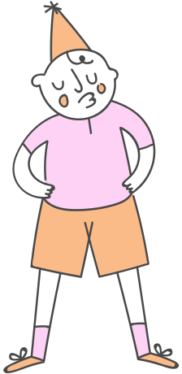

DUR VE DÜŞÜN?

Slide 8
OLASI SONUÇLARI GÖZDEN GEÇİR
HİSSET

Slide 9
HANGİSİNİYAPARSAN SENİN İÇİN DAHA İYİ OLABİLİR?
YAP- YAŞA

Slide 10
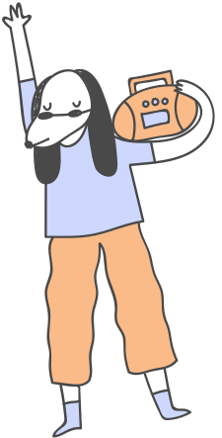
FARKINDA BİR YAŞAM GÜZEL BİR YAŞAMDIR

Slide 11


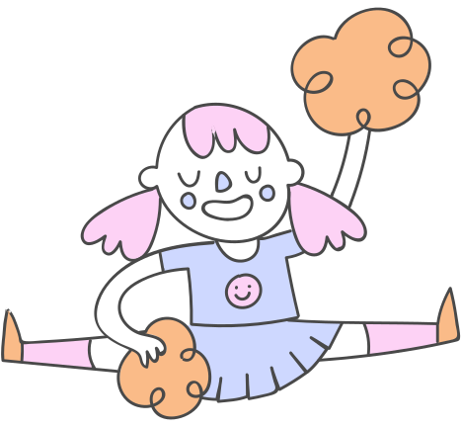


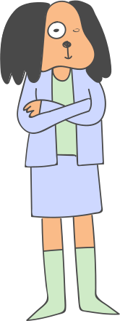

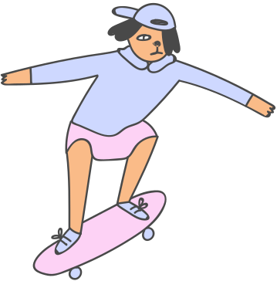
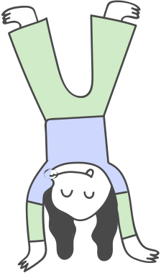

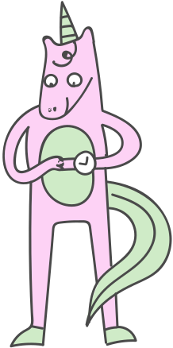
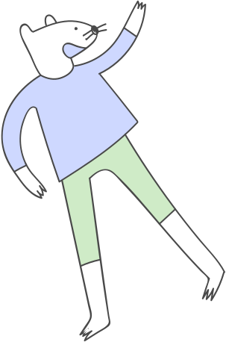
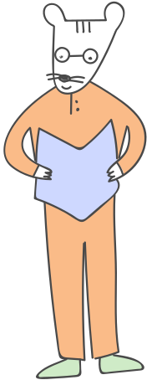
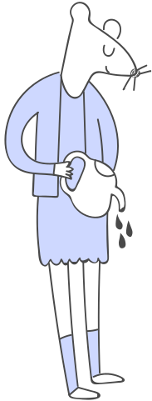
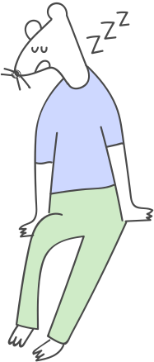
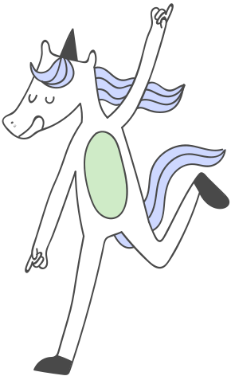
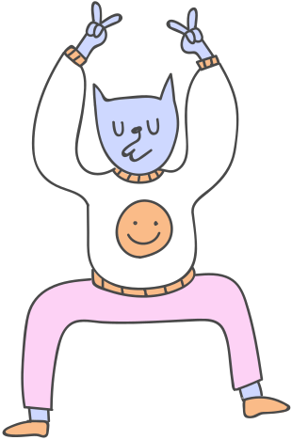


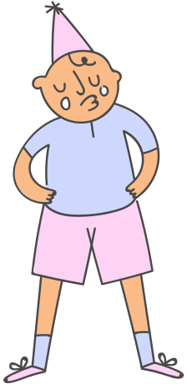
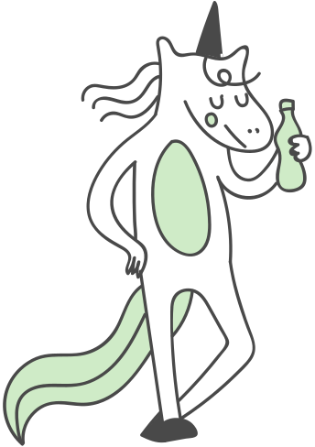
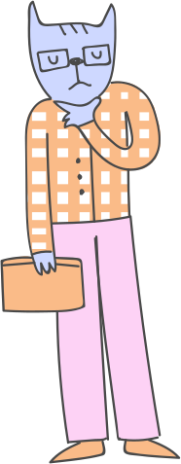



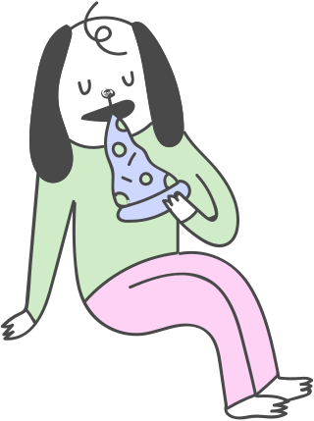

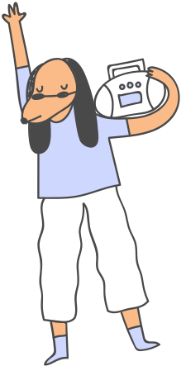
TEŞEKKÜRLER

